Slide 1
第2章 进程管理
2.1 进程的基本概念
2.2 进程控制
2.3 进程同步
2.4 经典的进程同步问题
2.5 进程通信
2.6 线程

Slide 2
三个经典的进程同步问题
生产者-消费者问题
读者-写者问题
哲学家进餐问题

Slide 3
2.4.1 生产者－消费者问题
著名的生产者－消费者问题是计算机操作系统中并发进程内在关系的一种抽象，是典型的进程同步问题。
谁可以是生产者、消费者 ?
  在操作系统中，生产者进程可以是计算进程、发送进程；而消费者进程可以是打印进程、接收进程等等。
解决好生产者--消费者问题就解决好了一类并发进程的同步问题。

Slide 4
生产者－消费者问题描述
生产者－消费者问题描述: 一组生产者进程向一组消费者进程提供产品，它们共享一个有界缓冲池。缓冲池中的每个缓冲区可以存放一个产品，生产者进程不断生产产品并将产品放入缓冲池中，消费者进程不断从缓冲池内取出产品并消费。

Slide 5
生产者－消费者问题示意图
同步关系：当缓冲池满时生产者进程需等待，当缓冲池空时消费者进程需等待。诸进程应互斥使用缓冲池。
P₁
P₂
┆
P_{k}
C₁
C₂
┆
C_{m}
生产者进程
有界缓冲池
消费者进程
…
0 1 2 3 …… n-1

Slide 6
1.用记录型信号量解决该问题
设置两个同步信号量empty、full，分别表示空缓冲缓冲区的数量和满缓冲区的数量，empty 初值为n，full初值为0。
有界缓冲池是一个临界资源，还需要设置一个互斥信号量mutex，其初值为1。
生产者－消费者问题的同步描述如下：

Slide 7
算法描述
生产者
消费者
生产一个产品；
wait(empty)；
wait(mutex)；
将一个产品送入缓冲区；
signal(mutex)；
signal(full)；
wait(full)；
wait(mutex)；
从缓冲区中取一个产品；
signal(mutex)；
signal(empty)；
消费一个产品；

Slide 8
注意
无论在生产者进程还是在消费者进程中，wait操作的次序都不能颠倒，否则将可能造成死锁。

Slide 9
颠倒生产者进程中的wait操作
当mutex=1，full=n，empty=0，且调度到生产者执行时
mutex full empty
生产一个产品；
1 n 0
1 n 0
1 n 0
wait(mutex)；
0 n 0
0 n 0
wait(empty)；
0 n -1
将一个产品送入缓冲区；
V(mutex)；
V(full)；
可见，生产者执行wait(mutex)后将阻塞，而此时消费者、或其它生产者能否执行呢？

Slide 10
2.用AND信号量解决该问题
生产者
消费者
生产一个产品；
Swait(empty,mutex)；
将一个产品送入缓冲区；
Ssignal(mutex,full)；
Swait(full,mutex)；
从缓冲区中取一个产品；
Ssignal(mutex,empty)；
消费一个产品；

Slide 11
2.4.2 哲学家进餐问题
有五个哲学家，他们的生活方式是交替地进行思考和进餐，
哲学家们共用一张圆桌，分别坐在周围的五张椅子上，在圆桌上有五个碗和五支筷子，
平时哲学家进行思考，饥饿时便试图取其左、右最靠近他的筷子，只有在他拿到两支筷子时才能进餐，
进餐完毕，放下筷子又继续思考。

Slide 12

用信号量解决哲学家进餐问题
用五支筷子的信号量构成信号量数组：
var chopstick: array[0,…,4] of semaphore ；
所有信号量初值为1
3
2
3
4
2
4
1
0
1
0

Slide 13
1.用记录型信号量解决哲学家进餐问题
笫i个哲学家的活动算法描述
wait(chopstick[i])； //拿左边筷子
wait(chopstick[(i+1) mod 5])； //拿右边筷子
进餐；
signal(chopstick[i])； //放下左边筷子
signal(chopstick[(i+1) mod 5])；//放下右边筷子
思考；

Slide 14
算法存在的问题
上述算法有可能引起死锁。
  当五个哲学家同时感觉饥饿，且同时拿起自己左边的筷子…
对于这样的死锁问题有如下办法解决：
  至多允许四个哲学家同时进餐。
  仅当左、右两支筷子均可用时，才允许拿起筷子进餐。
  奇数号哲学家先拿左边筷子再拿右边筷子，偶数号哲学家相反。

Slide 15
2.用AND信号量解决哲学家进餐问题
每个哲学家要先获得两个临界资源(筷子)后方能进餐，用AND信号量机制可获得最简洁的解法。算法流程如下：
Swait(chopstick[i], chopstick[(i+1) mod 5)；
进餐；
Ssignal(chopstick[i],chopstick[(i+1) mod 5])；
思考；

Slide 16
2.4.3 读者－写者问题
一个数据对象（如文件或记录）可以被多个并发进程所共享，
其中有些进程只要求读数据对象的内容（称为读者），而另一些进程则要求修改或写数据对象的内容（称为写者），
允许多个读者同时读此数据对象，
但是一个写者不能与其他进程（不管是写者还是读者）同时访问此数据对象。

Slide 17
用信号量解决读者－写者问题
为解决读者写者问题，应设置两个信号量和一个共享变量：
  共享整型变量readcount，用于记录当前正在读数据的读者数目，初值为0。
  信号量rmutex，用于使读者互斥地访问共享变量readcount，其初值为1；
  信号量wmutex，用于实现写者与读者的互斥以及写者与写者的互斥，其初值为1；

Slide 18
读者描述
wait(rmutex)；
if (readcount=0) then wait(wmutex)； readcount:=readcount+1；
signal(rmutex)；
读数据；
wait(rmutex) ；
readcount:=readcount-1 ；
if (readcount=0) then signal(wmutex)；
signal(rmutex)；
Notes:
readcount=readcount+1；if (readcount==1) P(writer)；

Slide 19
写者描述
wait(wmutex)；
写数据；
signal(wmutex)；

Slide 20
注意
如果有一个写者在临界区内，且n个读者处于等待，那么一个读者在wmutex上排队，而n-1个读者在rmutex上排队。

Slide 21
用信号量集解决读者写者问题
这里的读者—写者问题与前面的略有不同，它增加了一个限制，即最多只允许RN个读者同时读。
为此，又引入了一个信号量L，并赋予其初值为RN，控制读者数目。信号量mx,初值为1，实现互斥。

Slide 22
算法描述如下
读者： 写者：
Swait(L,1,1)；
Swait(mx,1,0)；
读数据；
Ssignal(L,1)；
Swait(mx,1,1;L,RN,0)；
写数据；
Ssignal(mx,1)；

Slide 23
总结wait和signal操作的优缺点
优点：
简单，而且表达能力强（用wait、signal操作可解决任何同步互斥问题）
缺点：
wait、signal操作使用不当会出现死锁；
遇到复杂同步互斥问题时实现复杂。

Slide 24
第2章 进程管理
2.1 进程的基本概念
2.2 进程控制
2.3 进程同步
2.4 经典的进程同步问题
2.5 进程通信
2.6 线程

Slide 25
进程通信
并发进程协同工作时，需要互相交换信息，有些情况下进程间交换的少量信息，有些情况下进程间交换大批数据。
进程之间互相交换信息的工作称为进程通信（InterProcess Communication， 简称IPC ）。

Slide 26
2.5.1 进程通信的类型
共享存储器
消息缓冲通信
信号量
消息传递系统
信箱通信
管道系统
低级通信方式
（效率低）
高级通信方式
（以较高效率传送大量数据）

Slide 27
1. 共享存储器(shared memory)系统
相互通信的进程通过共享数据结构或共享存储区进行通信。
  基于共享数据结构的通信方式：诸进程通过公用某些数据结构交换信息。如生产者-消费者问题。（低效，只适于传递少量数据）
  基于共享存储区的通信方式：为了传送大量数据，在存储器中划出一块共享存储区，诸进程可通过对共享存储区进行读或写来实现通信。包括建立共享存储区、附接及断接。

Slide 28
2. 消息传递(message passing)系统
在消息传递系统中，进程间的数据交换以消息为单位，程序员直接利用系统提供的一组通信命令（原语）来实现通信。
消息传递系统因其实现方式不同可分为：
  直接通信方式（消息缓冲通信）：发送进程将消息发送到接收进程，并将其挂在接收进程的消息队列上；接收进程从消息队列上取消息。
  间接通信方式（信箱通信）：发送进程将消息发送到信箱，接收进程从信箱中取消息。

Slide 29
(1) 直接通信方式
消息缓冲通信是直接通信方式的一种实现。系统通过两条通信原语Send及Receive进行通信。
消息缓冲通信的实现：
  发送进程应先在自己的工作区中设置一个发送区，把欲发送的消息填入其中；
  然后再用发送原语将其发送到接收进程，将其挂在接收进程的消息队列(消息链)上；
  接收进程调用接收原语从自己的消息队列中摘下第一个消息，并将其内容复制到自己的消息接收区内。

Slide 30
消息缓冲通信机制中的数据结构
消息缓冲区的数据结构如下：
struct message
{
sender; 发送者进程标识符
size; 消息长度
text; 消息正文
next; 指向下一个消息缓冲区的指针
}
所有发给同一进程的消息缓冲区构成该进程的消息队列（消息链、消息缓冲队列）

Slide 31
消息缓冲通信机制中的数据结构（续）
在进程的PCB中增加涉及通信的数据结构： mq 消息队列队首指针
mutex 消息队列互斥信号量，初值为1
sm 消息队列资源信号量，初值为0
发送进程的工作区要开辟发送区：
id 接收进程标识符
size 消息长度
text 消息正文
接收进程的工作区要开辟接收区：
id 发送进程标识符
size 消息长度
text 消息正文

Slide 32
发送原语描述
procedure send(receiver, a) /*receiver为接收者标识号，a为发送区首址*/
{
向系统申请一个消息缓冲区；
将发送区a中的消息复制到该消息缓冲区中；
找到接收进程的PCB；获得接收者进程的内部标识符j;
wait(j.mutex)； /*互斥使用消息队列*/
把消息挂到接收进程消息队列的尾部；
signal(j.mutex)；
signal(j.sm)； /*接收进程消息队列长度加1*/
}

Slide 33
接收原语描述
void receive(b) /* b为接收区首址 */
{
wait(j.sm)； /* j为调用进程的内部标识符 */
wait(j.mutex)；
将消息队列中的第一个消息移出；
signal(j.mutex)；
将消息复制到接收区b；
}

Slide 34
两个进程进行通信的过程
进程A
PCB（B）
进程B
send（B，a）;
┇
sender：A
size：5
text：Hello
┇
mq
mutex
sm
receive（b）
┇
id：A
size：5
text:Hello
b
a
B的接收区
A的发送区
第一个消息缓冲区
sender：A
size：5
text:Hello
next：0
B的消息队列

Slide 35
(2) 间接通信方式
间接通信方式中，进程之间通信需要通过共享数据结构实体--信箱来进行。
消息在信箱中可以安全地保存，只允许核准的目标用户随时读取。因此，利用信箱通信方式，既可实现实时通信，又可实现非实时通信。
Notes:
信箱可由OS创建，也可由用户进程创建，创建者是信箱的拥有者，据此可把信箱分为：私用信箱，公用信箱，共享信箱。

Slide 36
信箱通信原语
信箱的创建和撤消
消息的发送和接收：
    Send(mailbox,message);
    Receive(mailbox,message);

Slide 37
邮箱分类
信箱可由操作系统创建，也可由用户进程创建，创建者是信箱的拥有者。据此，可把信箱分为以下三类。
  私用邮箱
  公用邮箱
  共享邮箱

Slide 38
发送进程和接收进程间的关系
在利用信箱通信时，在发送进程和接收进程之间，存在以下四种关系：
  一对一关系
  多对一关系
  一对多关系
  多对多关系

Slide 39
3. 管道通信
通过连接读进程和写进程的共享文件来实现读写进程之间通信。
  管道(pipeline)是连接读写进程的一个特殊文件，允许进程按先进先出方式传送数据，也能使进程同步执行操作。
  发送进程以字符流形式把大量数据送入管道，接收进程从管道中接收数据，所以叫管道通信。
Process A 写
Process B 读
共享文件

Slide 40
管道操作
管道的实质是一个共享文件，基本上可借助于文件系统的机制实现，包括（管道）文件的创建、打开、关闭和读写。

Slide 41
管道
管道机制应提供以下三方面的协调能力：
  互斥：进程对通信机构的使用应该互斥，一个进程正在使用某个管道写入或读出数据时，另一个进程就必须等待。
  同步：管道长度有限，发送信息和接收信息之间要实现正确的同步关系，当写进程把一定数量的数据写入管道，就去睡眠等待，直到读进程取走数据后，把它唤醒。
  存在：发送者和接收者双方必须能够知道对方是否存在，如果对方已经不存在，就没有必要再发送信息。

Slide 42
第2章 进程管理
2.1 进程的基本概念
2.2 进程控制
2.3 进程同步
2.4 经典的进程同步问题
2.5 进程通信
2.6 线程

Slide 43
2.6.1 线程的基本概念
在操作系统中引入进程的目的是使多道程序能并发执行，以改善资源利用率及提高系统吞吐量；
在操作系统中再引入线程（Thread） ，则是为了减少程序并发执行所付出的时空开销，使操作系统具有更好的并发性。

Slide 44
1. 线程的引入
进程具有两个属性：
  拥有资源的独立单位
  调度和分派的基本单位
为使进程并发执行，则必须进行诸如创建、撤消、切换等一系列操作，这些操作涉及到资源管理，所花费的时空开销较大，限制了并发度的提高，为此引入了线程。

Slide 45
线程概念
线程：
  是进程内的一个执行单元（执行路径）
  是系统独立调度和分派的基本单位
资源分配的实体还是进程
即，将原来进程的两个属性分开处理

Slide 46
使用线程的例子
LAN中的一个文件服务器，在一段时间内需要处理几个文件请求。因此有效的方法是：为每一个请求创建一个线程。
考虑一个应用：由几个独立部分组成，这几个部分不需要顺序执行，则每个部分可以以线程方式实现。当一个线程因I/O阻塞时，可以切换到同一应用的另一个线程。

Slide 47
使用线程的例子（续）
电子表格程序中，一个线程显示菜单，并读入用户输入；另一个线程执行用户命令并更新电子表格。
文字处理程序中，一个线程负责周期性备份，一个线程读入用户输入，一个线程重新排版。

Slide 48
2.线程与进程的比较
在传统操作系统的单线程进程(模型)中，进程和线程概念可以不加区别 。
在多线程进程(模型)中，线程是进程中的实体，一个进程可以拥有多个线程，一个线程必须有一个父进程。

Slide 49
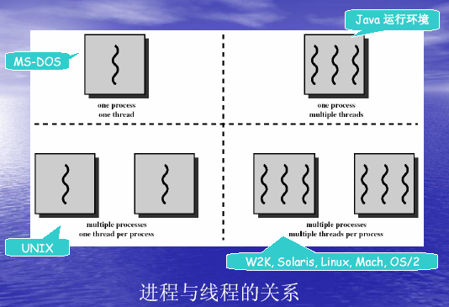
线程与进程的关系
Notes:
进程和线程的关系：
单进程、单线程
单进程、多线程
多进程、一个进程一个线程
多进程、一个进程多个线程

Slide 50
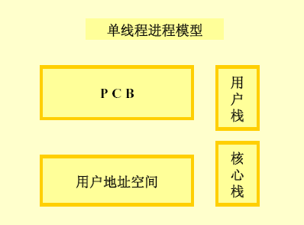
在单线程进程模型中，进程的表示包括它的进程控制块和用户地址空间，以及在进程执行中管理调用/返回行为的用户栈和系统栈。
Notes:
在传统操作系统的单线程进程(模型)中，进程和线程概念可以不加区别

Slide 51
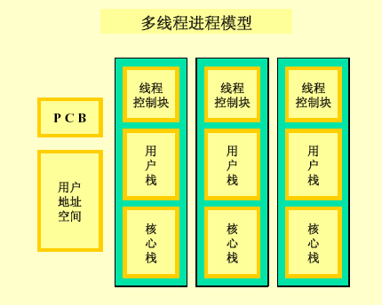
在多线程进程中，仍然有与进程相关的是PCB和用户地址空间，而每个线程都有独立的堆栈和线程控制块TCB(Thread Control Block)。

Slide 52
线程与进程的区别
调度
  在传统的操作系统中，作为拥有资源的基本单位和独立调度、分派的基本单位都是进程。而在引入线程的操作系统中，则把线程作为调度和分派的基本单位，而进程作为资源拥有的基本单位
并发性
  在引入线程的操作系统中，不仅进程之间可以并发执行，而且在一个进程中的多个线程之间亦可并发执行，使得操作系统具有更好的并发性，从而能更加有效地提高系统资源的利用率和系统的吞吐量。

Slide 53
线程与进程的区别（续）
拥有资源
  进程是系统中拥有资源的一个基本单位。线程自己基本上不拥有资源，只拥有一点在运行时必不可少的资源（如程序计数器、一组寄存器和栈）
系统开销
  线程的创建、撤销，切换，同步和通信方面的开销都优于进程。

Slide 54
3. 线程的属性
轻型实体
  线程只拥有一点在运行时必不可少的资源
独立调度和分派的基本单位
可并发执行
  在一个进程中的多个线程之间可以并发执行；不同进程中的线程也能并发执行。
共享进程资源
  线程可以与同属一个进程的其他线程共享进程拥有的全部资源。

Slide 55
4. 线程的状态
(1) 状态参数
在OS中的每一个线程都可以利用线程标识符和一组状态参数进行描述。状态参数通常有这样几项：
  ① 寄存器状态， 它包括程序计数器PC和堆栈指针中的内容；
  ② 堆栈， 在堆栈中通常保存有局部变量和返回地址；
  ③ 线程运行状态， 用于描述线程正处于何种运行状态；
  ④ 优先级， 描述线程执行的优先程度；
  ⑤ 线程专有存储器， 用于保存线程自己的局部变量拷贝；
  ⑥ 信号屏蔽， 即对某些信号加以屏蔽。

Slide 56
线程的状态（续）
(2) 线程运行状态
各线程之间也存在着共享资源和相互合作的制约关系，致使线程在运行时也具有间断性。 相应地，线程在运行时，也具有下述三种基本状态：
  ① 执行状态，表示线程正获得处理机而运行；
  ② 就绪状态， 指线程已具备了各种执行条件，一旦获得CPU便可执行的状态；
  ③ 阻塞状态，指线程在执行中因某事件而受阻，处于暂停执行时的状态。

Slide 57
5. 线程的创建和终止
进程创建：
  在多线程OS环境下，应用程序在启动时，通常仅有一个线程在执行，该线程被人们称为“初始化线程”。它可根据需要再去创建若干个线程。
终止线程：
  线程完成了自己的工作后自愿退出
  线程在运行中出现错误或由于某种原因而被其它线程强行终止。

Slide 58
6. 多线程OS中的进程
多线程OS中的进程有以下属性：
  作为系统资源分配的单位。
  可包括多个线程。
  进程不是一个可执行的实体。

Slide 59
2.6.2 线程间的同步和通信
线程的同步与通信与进程类似。
互斥锁
条件变量
信号量机制

Slide 60
2.6.3 线程的实现方式
内核支持线程。如OS/2，Windows 2000/XP
用户级线程。如Java，Informix
两者结合的方法。如Solaris

Slide 61
1. 内核支持线程
内核支持线程是指依赖于内核，由操作系统内核完成创建、撤消和切换的线程。
核心维护进程和线程的上下文；线程之间的切换需要核心支持；以线程为基础进行调度。
Notes:
用户级线程：管理过程全部由用户程序完成，操作系统内核心只对进程进行管理。
系统级线程（核心级线程）：由操作系统内核进行管理。操作系统内核给应用程序提供相应的系统调用和应用程序接口API，以使用户程序可以创建、执行、撤消线程。

Slide 62
2. 用户级线程
用户级线程仅存在于用户空间中。对于这种线程的创建、 撤消、线程之间的同步与通信等功能，都无须利用系统调用来实现。
对于用户级线程的切换，通常是发生在一个应用进程的诸多线程之间，这时，也同样无须内核的支持。

Slide 63
比较用户级线程和内核支持线程
线程的调度与切换速度：内核级线程的调度与切换与进程类似，但开销小些；用户级线程切换无需进入内核，因而切换快。
系统调用：内核级线程调用系统调用时，OS将其看成是该线程的行为，因而阻塞该线程；而用户级线程调用系统调用时，OS将其看成整个进程的行为，若阻塞则阻塞整个进程。

Slide 64
比较用户级线程和内核级线程（续）
线程执行时间：在只有用户级线程的系统中，调度以进程为单位，若进程内线程多则执行时间相对少；内核级线程系统中，调度以线程为单位。
适应性：用户级线程可以在任何操作系统中运行，但内核级线程只能在支持它的OS中运行。

Slide 65
2.6.4 线程的实现
1．内核支持线程的实现
2．用户级线程的实现
3．用户级线程与内核控制线程的连接

Slide 66
1．内核支持线程的实现
系统在创建一个新进程时，便为它分配一个任务数据区PTDA(Per Task Data Area)，其中包括若干个线程控制块TCB空间。
在每一个TCB中可保存线程标识符、优先级、线程运行的CPU状态等信息。虽然这些信息与用户级线程TCB中的信息相同，但现在却是被保存在内核空间中。

Slide 67
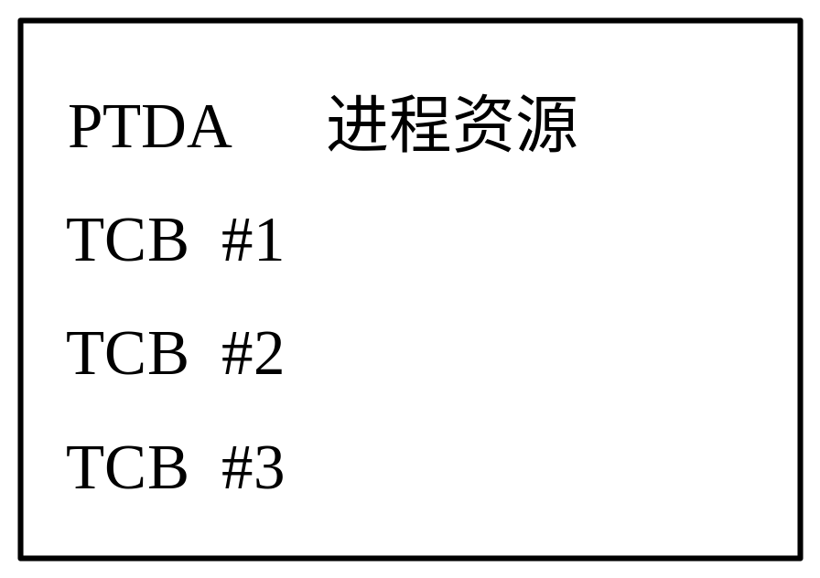
图 2-15 任务数据区空间

Slide 68
内核支持线程的创建、 撤消均与进程的相类似。
  每当进程要创建一个线程时，便为新线程分配一个TCB，将有关信息填入该TCB中，并为之分配必要的资源；；
  在撤消一个线程时，也应回收该线程的所有资源和TCB。

Slide 69
内核支持线程的调度和切换也与进程的调度和切换十分相似，也分抢占式方式和非抢占方式两种。
在线程的调度算法上，同样可采用时间片轮转法、优先权算法等。当线程调度选中一个线程后，便将处理机分配给它。
当然，线程在调度和切换上所花费的开销，要比进程的小得多。

Slide 70
2．用户级线程的实现
用户级线程是在用户空间实现的。所有的用户级线程都具有相同的结构，它们都运行在一个中间系统的上面。
当前有两种方式实现的中间系统:
  1)运行时系统
  2)内核控制线程

Slide 71
3．用户级线程与内核控制线程的连接
1) 一对一模型
  是为每一个用户线程都设置一个内核控制线程与之连接，当一个线程阻塞时，允许调度另一个线程运行。在多处理机系统中，则有多个线程并行执行。
  该模型并行能力较强，但每创建一个用户线程相应地就需要创建一个内核线程，开销较大，因此需要限制整个系统的线程数。Windows 2000、Windows NT、OS/2等系统上都实现了该模型。

Slide 72
用户级线程与内核控制线程的连接（续）
2) 多对一模型
  将多个用户线程映射到一个内核控制线程，为了管理方便，这些用户线程一般属于一个进程，运行在该进程的用户空间，对这些线程的调度和管理也是在该进程的用户空间中完成。当用户线程需要访问内核时，才将其映射到一个内核控制线程上，但每次只允许一个线程进行映射。
  主要优点是线程管理的开销小，效率高，但当一个线程在访问内核时发生阻塞，则整个进程都会被阻塞，而且在多处理机系统中，一个进程的多个线程无法实现并行。

Slide 73
用户级线程与内核控制线程的连接（续）
3) 多对多模型
  结合上述两种模型的优点，将多个用户线程映射到多个内核控制线程，内核控制线程的数目可以根据应用进程和系统的不同而变化，可以比用户线程少，也可以与之相同。

Slide 74
课后习题
P81
习题2、3、20、22、27

